Slide 1
Детям о светофоре

Slide 2
Наш домик – светофор. Мы три родные брата, Мы светим с давних пор В дороге всем ребятам.

Slide 3
Чтоб тебе помочь
Путь пройти опасный
Горим и день и ночь
Зеленый,
Желтый,
Красный.

Slide 4
Cамый строгий – красный свет Если он горит, Стоп! Дороги дальше нет, Путь для всех закрыт!

Slide 5
Чтоб спокойно перешел ты, Слушай наш совет! - Жди! Увидишь скоро желтый В середине свет!

Slide 6
А за ним зеленый свет Вспыхнет впереди Скажет он: - Препятствий нет, Смело в путь иди!

Slide 7
Правильно ли переходят дорогу мышата?

Slide 9
Чтобы возле перекрестка Ты дорогу перешел, Все цвета у светофора Нужно помнить хорошо!

Slide 10
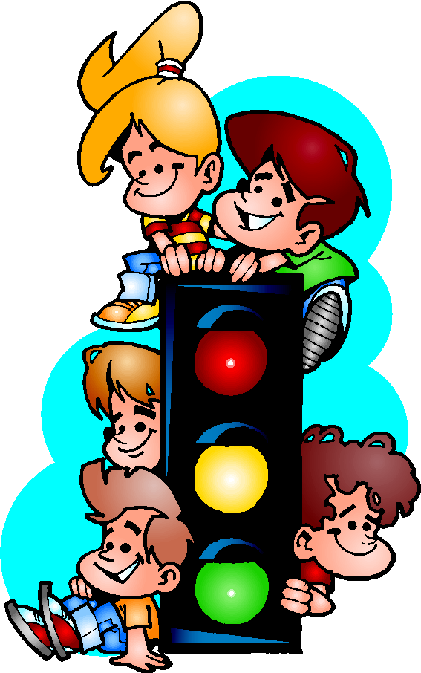
Составила -
Рахимова Лилия Ивановна
Воспитатель МБДОУ д/с № 8

